Slide 1
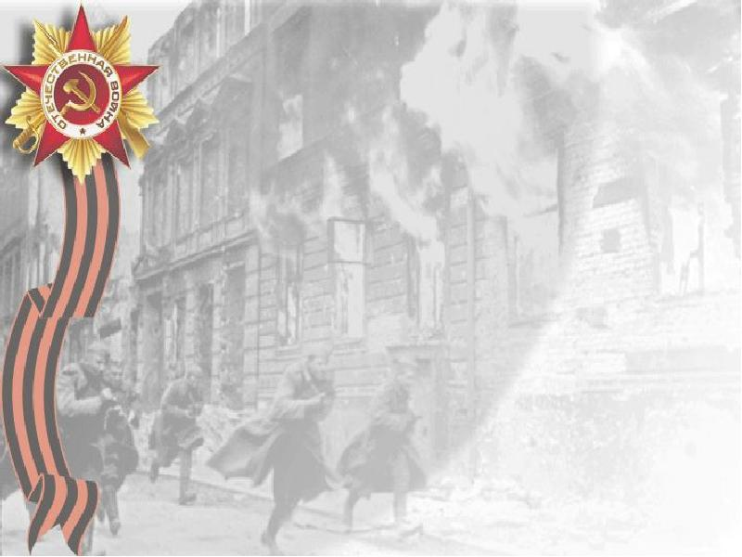
Берлинская операция

Slide 2
Берлинскую операцию называют «финальным аккордом» Великой Отечественной войны.
Со стороны обоих участников конфликта в Берлинской операции участвовали:
около 3,5 миллиона человек,
52 тысячи орудий и минометов,
7750 танков,
почти 11 тысяч самолетов.

Slide 3
Красная Армия Германские войска
Войск
2,5 млн около 1 млн
Танков и САУ
6,2 тыс. 1,5 тыс.
Самолётов
7,5 тыс. 3,3 тыс.

Slide 4
Подготовка к Берлинской
операции началась еще
в апреле 1945-го года,
а завершилась операция
по разным данным
2-го мая или в момент
полной капитуляции Германии.

Slide 5
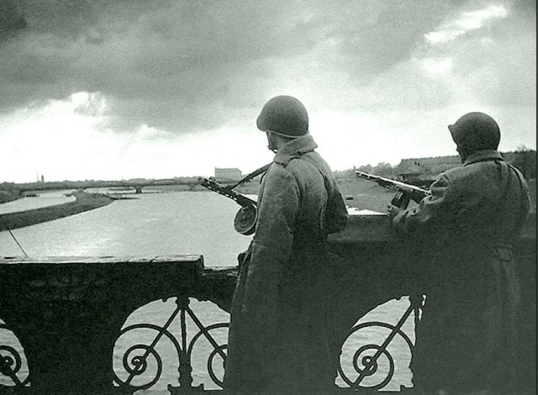
Перед наступлением было сделано всё возможное, чтобы каждый командир точно знал свою задачу, все детали операции прорабатывались в штабах на картах и макетах.

Slide 6
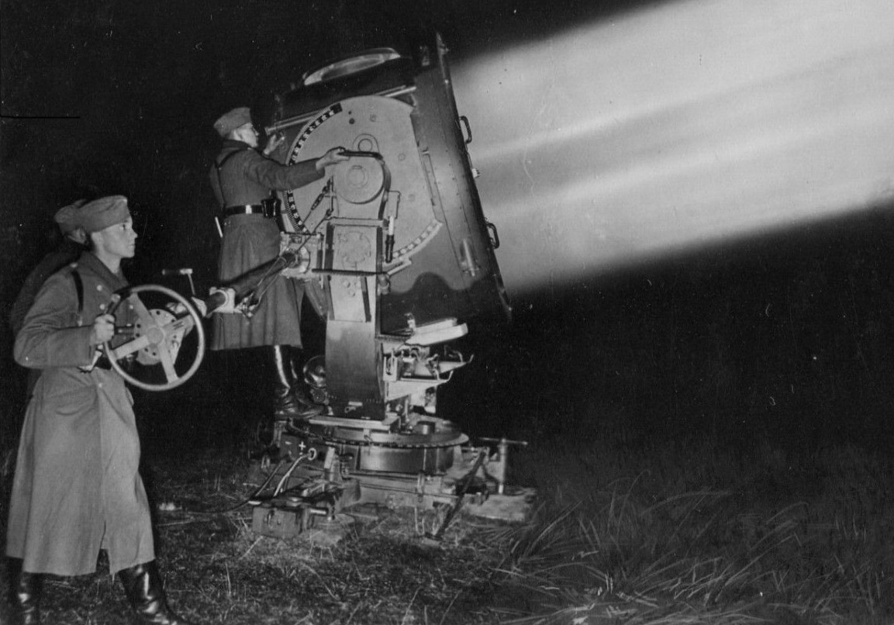
Утром 16 апреля передовые позиции врага были буквально сметены с лица земли советской артиллерией…
…вспыхнули 140 прожекторов, расположенных через каждые 200 метров. Более 100 миллиардов свечей освещали поле боя, ослепляя противника…

Slide 7
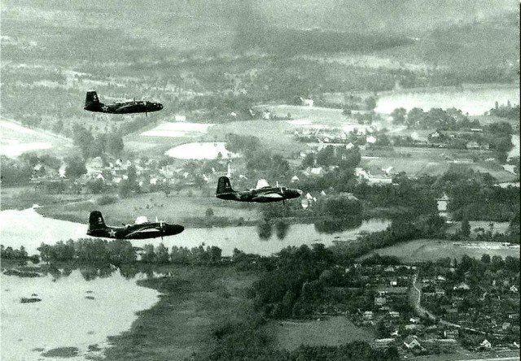
Благодаря разведывательной авиации в распоряжении командования было около 15-и тысяч фотоснимков, по которым был создан подробный макет Берлина и окрестностей.

Slide 8
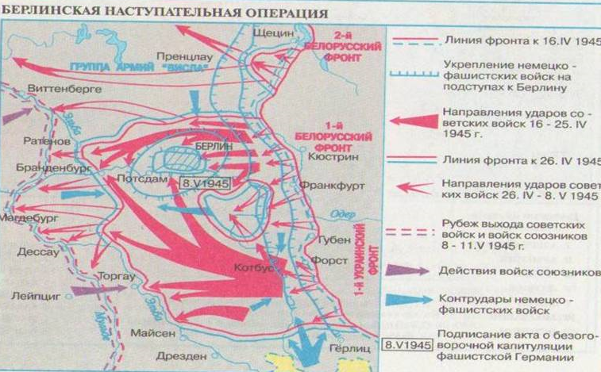
Окончательный план Берлинской операции утвердили 1 апреля на совещании у Сталина с участием Жукова, Конева и начальника Генштаба Алексея Антонова.

Slide 9
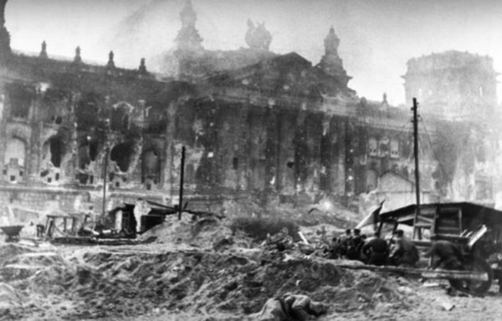
Войска 1-го Украинского фронта осуществляли стремительный маневр по выходу к Берлину с юга и запада. 25 апреля войска 1-го Украинского и 1-го Белорусского фронтов соединились западнее Берлина

Slide 10
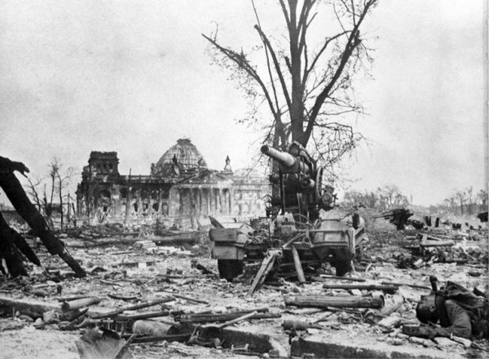
Однако чем ближе советские ударные группы пробивались к центру города, тем ожесточённее становилось сопротивление. Бои шли за каждую улицу, за каждый дом.

Slide 11
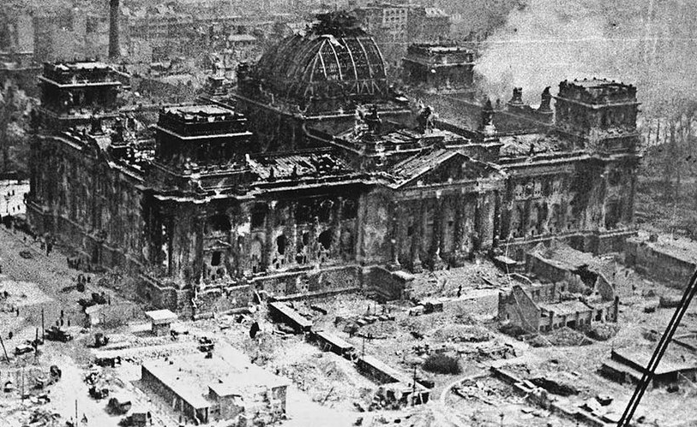
Вскоре в зоне видимости передовых советских частей, продвигавшихся к центру Берлина, показалось массивное серое здание, считавшееся символом Третьего рейха, — Рейхстаг. Бои за него развернули 150‑я и 171‑я стрелковые дивизии 3‑й ударной армии 1‑го Белорусского фронта.

Slide 12
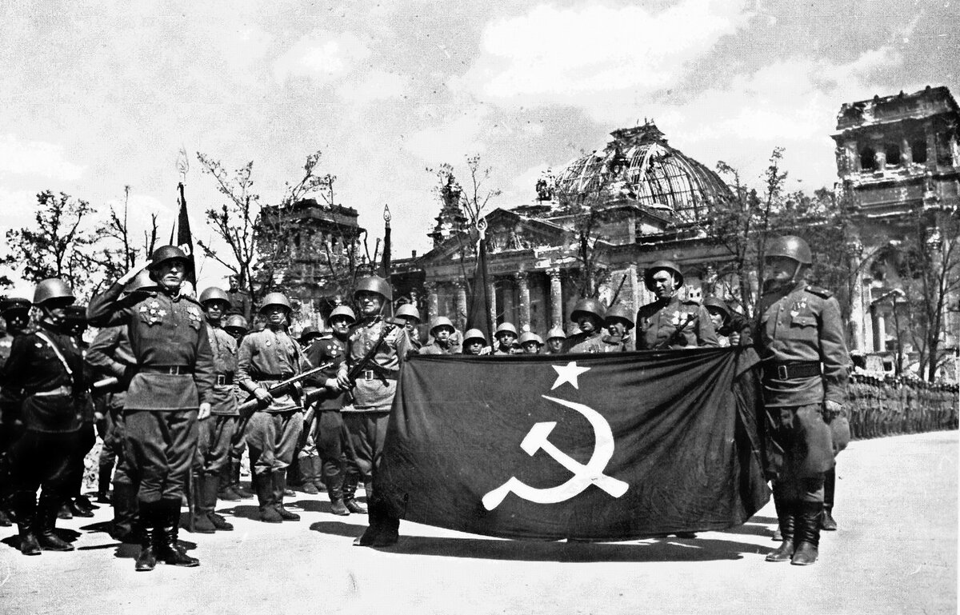
в 3‑й ударной армии были изготовлены девять красных знамён — по числу дивизий в армии — для водружения над Рейхстагом. Однако в передовых войсках трудно было найти бойца, который не мечтал бы водрузить красное полотнище в цитадели Германии. Десятки таких самодельных знамён вскоре появились на Рейхстаге — на колоннах здания, в его окнах, наконец, на крыше.

Slide 13
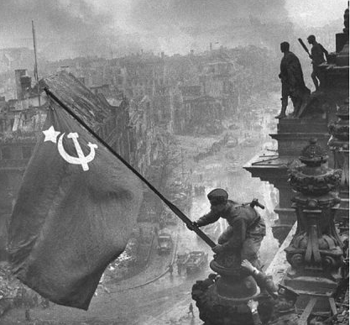
около 22:00 30 апреля 1945 года советские воины — сержант М. А. Егоров и младший сержант М. В. Кантария вместе с лейтенантом А. П. Берестом водрузили на крыше Рейхстага штурмовой флаг 150‑й стрелковой дивизии 79‑го стрелкового корпуса 3‑й ударной армии.

Slide 14
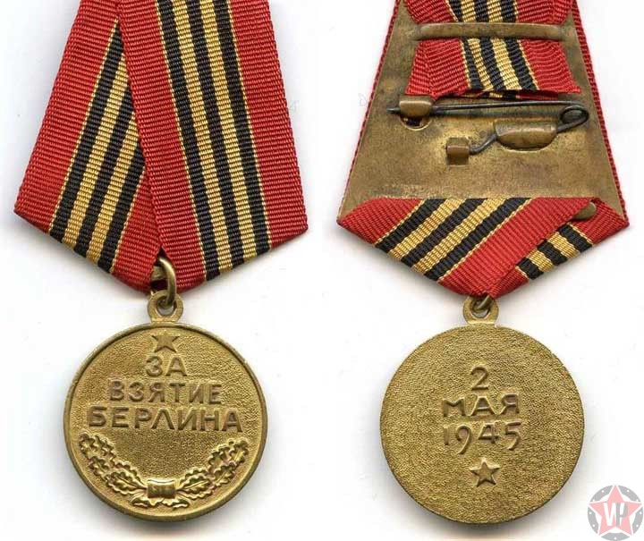
С целью признания особых заслуг перед Отечеством,
была разработана медаль «За взятие Берлина».
Были награждены более миллиона человек.

Slide 15
Итоги штурма Берлина и всей Берлинской операции
Активная фаза Берлинской операции продолжалась чуть больше двух недель.
Ее итоги таковы:
разгромлена крупная группировка гитлеровцев, командование вермахта практически лишилось управления оставшимися войсками;
пленена основная часть высшего руководства Германии, а также почти 380 тысяч солдат и офицеров;
получен опыт применения разных родов войск в городских боях;
внесен неоценимый вклад в советское военное искусство;
по разным оценкам, именно Берлинская операция разубедила руководство США и Британии начинать войну против СССР.

